Slide 1
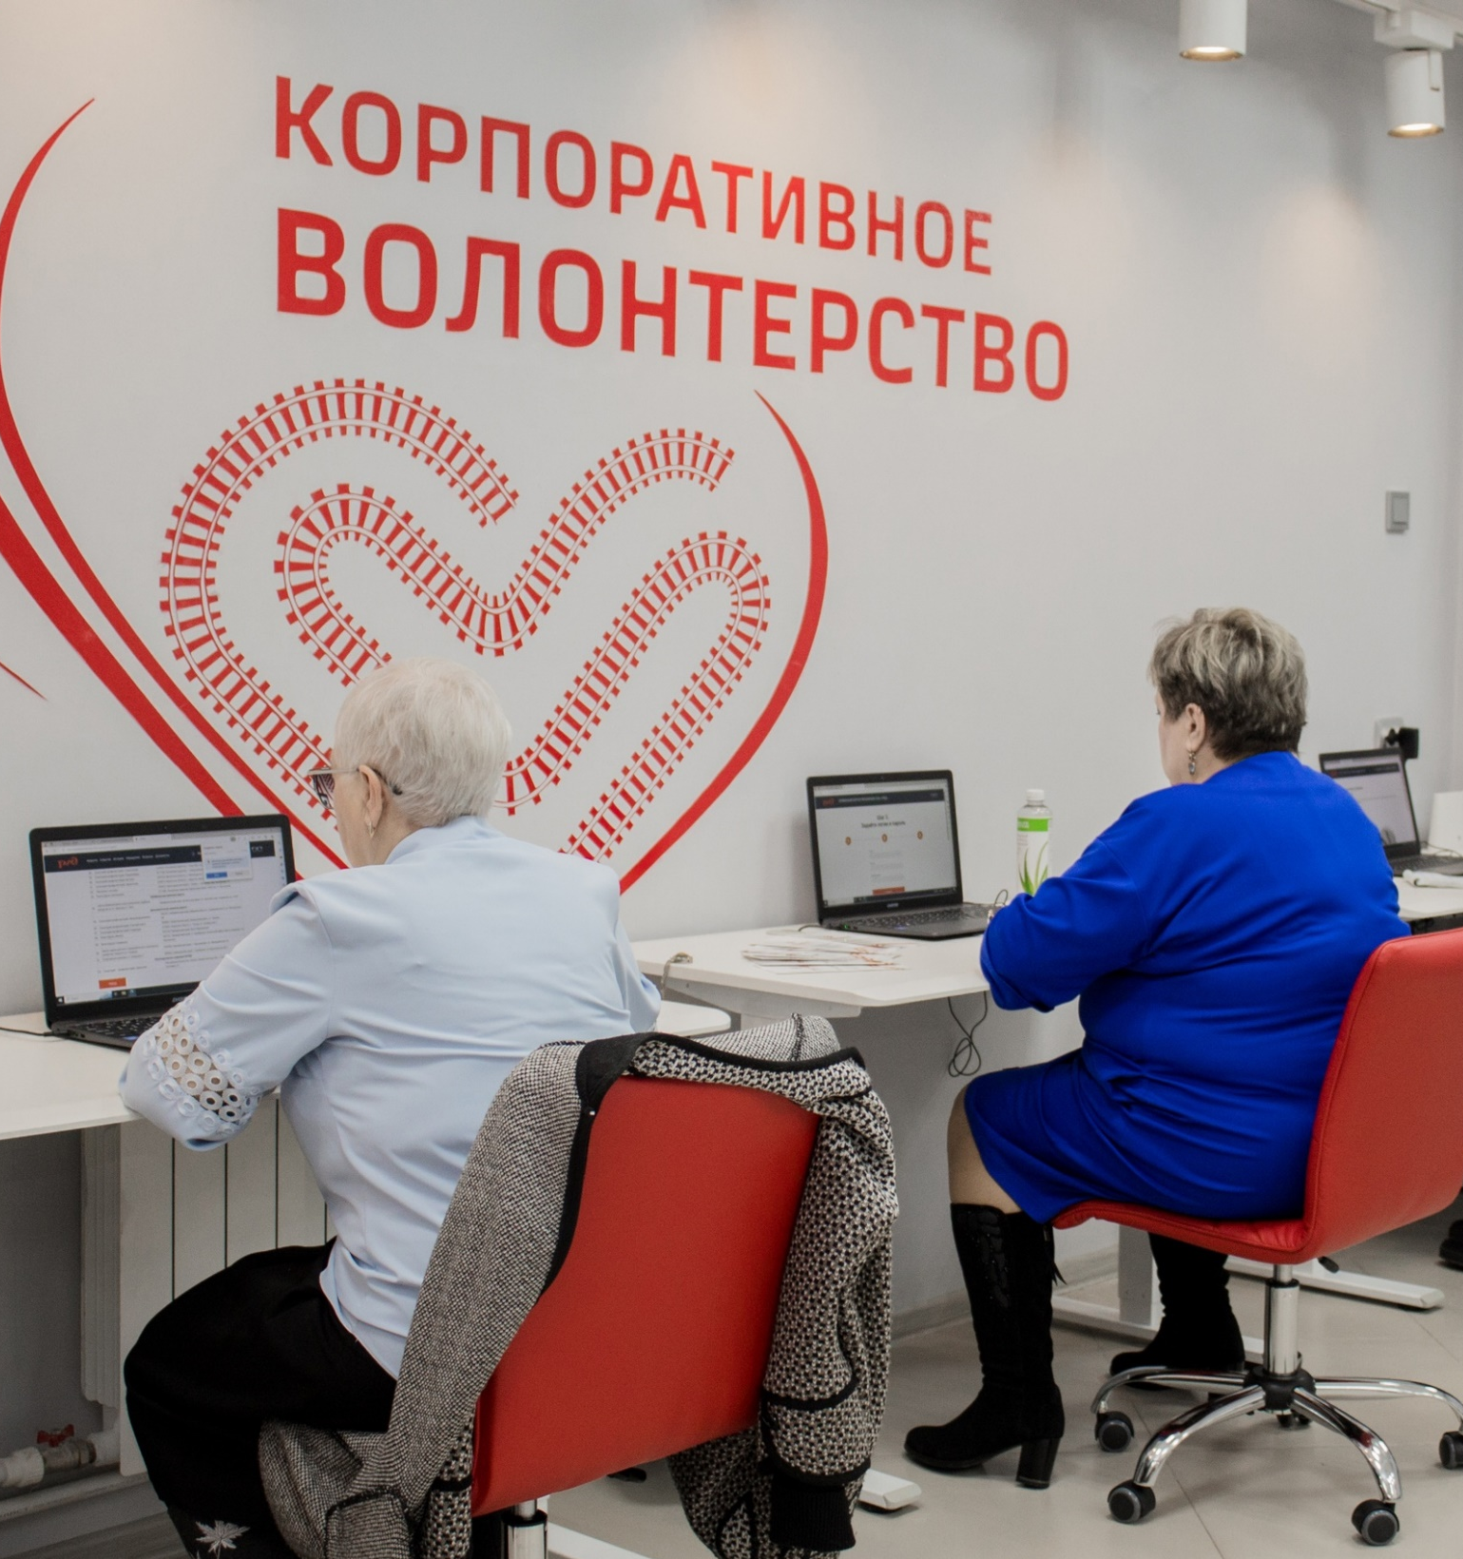
АЗБУКА ИНТЕРНЕТА
опыт Забайкальской
железной дороги
Барсук Анастасия – председатель Забайкальского дорожного совета по корпоративному волонтерству
Ойдопова Аяна – координатор деятельности по корпоративному волонтерству
22 мая 2024 г.

Slide 2
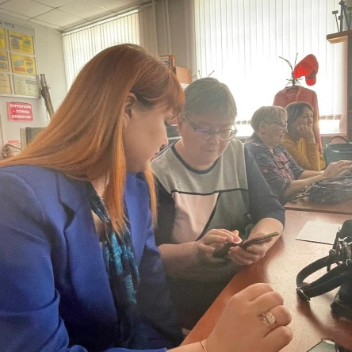
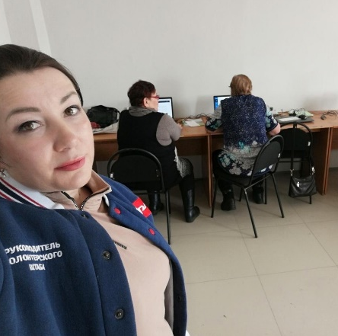
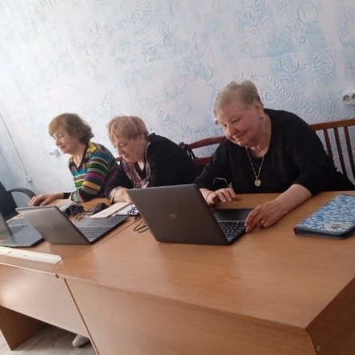
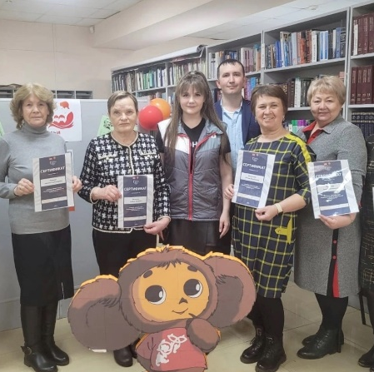
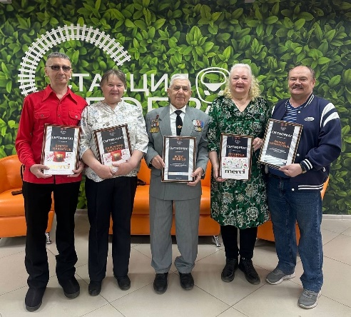
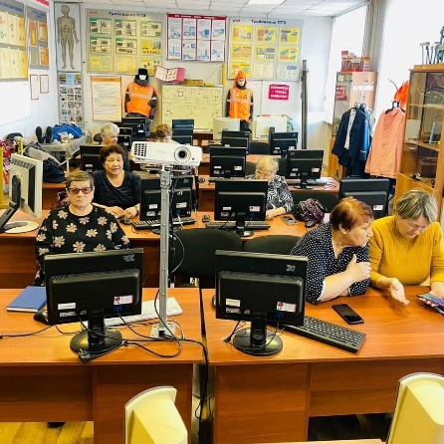
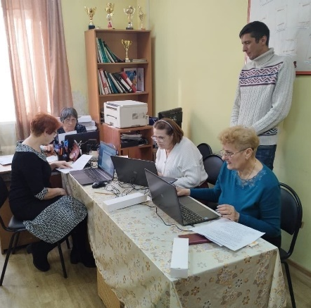
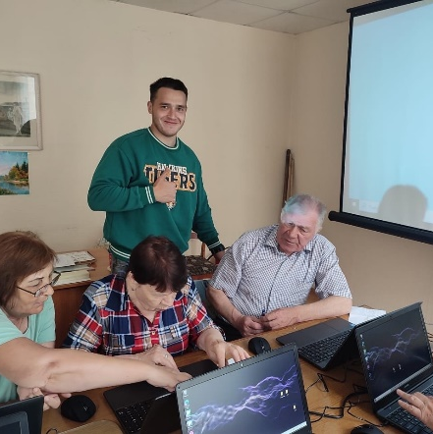
ВСЕГО НА ЗАБЖД
9 КОМПЬЮТЕРНЫХ КЛАССОВ
Чита;
Белогорск (2 класса);
Борзя;
Карымское;
Забайкальск;
Магдагачи;
Могоча;
Чернышевск.
Частота проведения занятий: 2-3 раза в неделю, на некоторых станциях – раз в неделю.

Slide 3
Срок обучения – 2 месяца,
но может меняться в зависимости от того, какие темы изучаются
Среднее количество слушателей в классе: 10.
Иногда проводятся лекции для большего количества слушателей, всех желающих.
ДЛЯ УЧЕНИКОВ ОБЯЗАТЕЛЬНА РЕГИСТРАЦИЯ НА ДОБРО.РФ, ТОЛЬКО ПОСЛЕ РЕГИСТРАЦИИ И ПОДАЧИ ЗАЯВОК НА КАЖДОЕ ЗАНЯТИЕ, ИМ ВЫДАЕТСЯ СЕРТИФИКАТ, ПОДТВЕРЖДАЮЩИЙ ПРОХОЖДЕНИЕ КУРСА

Slide 4
РЕЗУЛЬТАТ
НЕСКОЛЬКО ЧЕЛОВЕК ОТПРАВИЛИСЬ В САНАТОРИИ ПО ОФОРМЛЕННЫМ ЗАЯВКАМ НА ПУТЕВКИ
НЕСКОЛЬКО ЧЕЛОВЕК ПОЛУЧИЛИ ВЫПЛЛАТЫ ПО МАТЕРИАЛЬНОЙ ПОМОЩИ
ПЕНСИОНЕРЫ САМОСТОЯТЕЛЬНО ЗАПИСЫВАЮТСЯ НА ПРИЕМ К ВРАЧАМ
ОТПРАВЛЯЮТ ФАЙЛЫ, СОЗДАЮТ ГРУППЫ САМОСТОЯТЕЛЬНО БЕЗ ПОДСКАЗОК

Slide 5
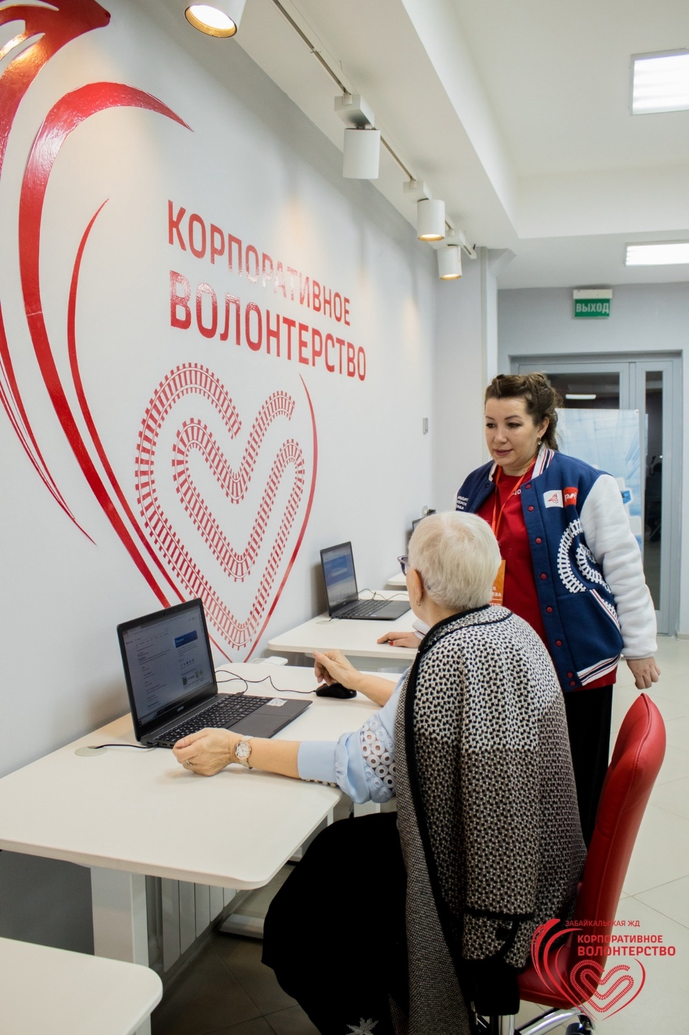
ПЕРЕД СТАРТОМ ЗАНЯТИЙ ПРОВОДИТСЯ АНКЕТИРОВАНИЕ
Содержание анкеты:
Контактные данные;
Что уже умеет делать, с чем работал ученик;
Что хотел бы изучить, чему научиться;
Персональные запросы.
Темы занятий составляются индивидуально, под запросы обучающихся.

Slide 6
ОСНОВНОЙ УПОР ДЕЛАЕМ НА:
СЕРВИСНЫЙ ПОРТАЛ НЕРАБОТАЮЩЕГО ПЕНСИОНЕРА ОАО «РЖД»
ТЕКСТОВЫЕ РЕДАКТОРЫ, РАБОТА В WORD
ГОСУСЛУГИ И ВСЕ, ЧТО С НИМИ СВЯЗАНО
ЭЛЕКТРОННАЯ ПОЧТА
МЕССЕНДЖЕРЫ
ВИДЕОЗВОНКИ, АУДИОСООБЩЕНИЯ И ОТПРАВКА ФАЙЛОВ
КАК ЗАГРУЗИТЬ ФАЙЛЫ С ТЕЛЕФОНА НА КОМПЬЮТЕР И ОБРАТНО
КАК ИСКАТЬ ИНФОРМАЦИЮ В ИНТЕРНЕТЕ

